Slide 1


Что такое безопасная дорога?
Муниципальное дошкольное образовательное учреждение детский сад № 57
Вероника Д, Матвей О, Рома Б, Никита К.
Валерия Владимировна ,мама Ромы
Карабышева Нина Вицентьевна, воспитатель

Slide 2

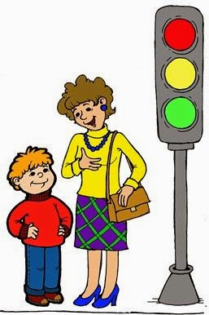
Цель:
Я хочу узнать, что такое безопасная дорога

Slide 3


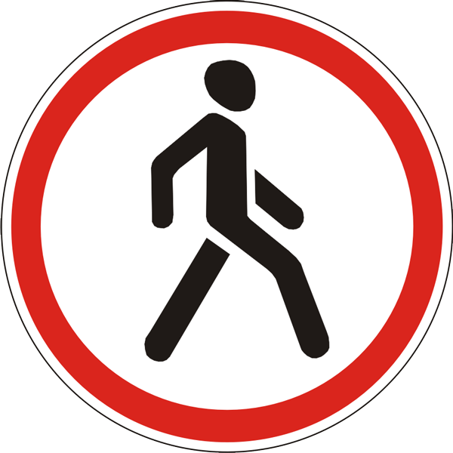
Я умаю, что
Безопасная дорога - это та дорога, где есть дорожные знаки.
А моя старшая сестра сказала, что безопасная дорога там, где есть пешеходный переход.

Slide 4


Мои действия
1. Попросить маму найти нужную информацию в книгах по правилам дорожного движения
2. Попросить папу показать мне безопасную дорогу до моей школы, где я буду учиться

Slide 5

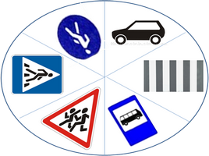
В книгах мы узнали, что
Безопасная дорога – это где стоят дорожные знаки, есть светофор и пешеходный переход, на которой нет машин и других предметов, закрывающих обзор.

Slide 6
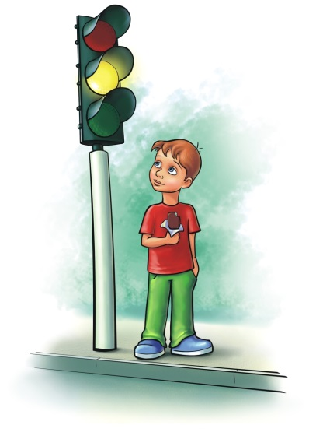
Папа показал мне безопасную дорогу до моей школы, где я буду учиться
На одном из намеченных маршрутах не было ни "пешеходного перехода", ни дорожных знаков, ни светофора, но он был короче.
А пройдя по другому пути, который проходит только по одной улице Толбухина и выходит к дороге, есть "пешеходный переход" и дорожный знак.

Slide 7


Теперь я знаю, что:
В школу я буду ходить по улице Толбухина, где есть "пешеходный переход" и дорожный знак.
Это самый безопасный путь .

Slide 8
В исследовании нам помогли:
Книга «Правила дорожного движения для детей» Алиса Бочко
Галина Шалаева: Правила дорожного движения для воспитанных детей
Подробнее: https://www.labirint.ru/books/211530/
Правила дорожного движения для детей Художник: Лемко Д. М., Бондаренко М., Рюмина М. все
Редактор: Терентьева Н. Издательство: Стрекоза, 2014 г.
Подробнее: https://www.labirint.ru/books/194549/
Интернет ресурсы:
https://nsportal.ru/detskiy-sad/raznoe/2014/04/03/konspekt-zanyatiya-moya-doroga-v-detskiy-sad-oo-bezopasnost 8 октября 2020г

